Slide 1


Controlled Release of Insoluble and Unstable Flavonoids from Magnetic Nanocarriers by External Magnetic Fields
Suzana Šegota and Lucija Mandić
Laboratory for biocolloids and surface chemistry
Division of Physical Chemistry
Ruđer Bošković Institute
Brno, 10. September 2025

Slide 2
Overview
Introduction
Overview of recent research

Slide 3
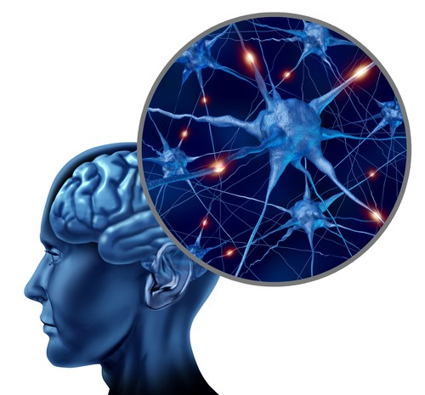
Neurodegenerative diseases
oxidative stress
Mitochondrial damage
Chronic inflammatory response and gliosis
Protein folding, aggregation, accumulation
Protein degradation
Lipid peroxidation
Synaptic damage
Notes:
Neurodegenerativne bolesti (AB I PB) danas predstavljaju rastući zdravstveni, društveni i ekonomski problem Karakterizirani su progresivnom neuronskom disfunkcijom i konačno gubitkom neurona, što dovodi do kognitivnih, emocionalnih i bihevioralnih promjena koje duboko narušavaju kvalitetu života.
Na molekularnoj i staničnoj razini, različiti isprepleteni mehanizmi pridonose progresivnosti ovih poremećaja. Sve bolesti imaju nekoliko zajedničkih temeljnih mehanizama.
To uključuje oksidativni stres (OS),
oštećenje mitohondrijske funkcije, ekscitotoksičnost,
kronični upalni odgovor i gliozu,
pogrešno savijanje proteina, agregaciju i nakupljanje,
deregulaciju autofagije i
proteosomsku razgradnju proteina,
promjene u lipidnom profilu mozga i poremećeni metabolizam ceramida,
oštećenje sinaptičkih funkciju i, u konačnici, smrt neurona [2-8].
OS je jedan od najvažnijih mehanizama koji pridonose staničnom oštećenju u neurodegenerativnim bolestima [2,6,19–22]. Nastaje kada proizvodnja reaktivnih vrsta kisika i dušika (ROS i RNS) premašuje endogene sustave enzimske i neenzimske antioksidativne obrane, remeteći staničnu redoks homeostazu. U AD-u OS predstavlja rani događaj koji uvelike prethodi pojavi prvih kliničkih simptoma [23-25]. Kao visoko reaktivni dijelovi, ROS i RNS reagiraju s obližnjim molekularnim ciljevima (proteini, DNA, lipidi, ugljikohidrati), narušavajući njihovu strukturu i ugrožavajući njihovu funkciju. Osim što remeti njihovu funkciju, oksidativno oštećenje proteina uzrokuje njihove konformacijske promjene i potiče agregaciju. Naknadno, nakupljanje proteina dovodi do raširene aktivacije mikroglije i pokreće aktivaciju upalnih puteva i oslobađanje proupalnih medijatora, što zauzvrat dodatno povećava stvaranje ROS-a, OS, agregaciju proteina i oštećenje neurona. U ovom začaranom krugu, razgradnja krivo presavijenih proteina i oštećenih organela sustavom ubikvitin/proteasom i autofagija također je poremećena [5,6,8,10,26-30]. Što se tiče oksidativnog oštećenja molekula lipida, povećana proizvodnja 4-hidroksi-2-nonenala (HNE), krajnjeg proizvoda peroksidacije lipida, sprječava uklanjanje glutamata inhibicijom transportera glutamata, što zajedno s deplecijom ATP-a, potiče ekscitotoksičnost posredovanu glutamatom i povećava proizvodnju dušikovog oksida (NO). OS također utječe na metabolizam lipidnih signalnih molekula i potiče njihovu neurotoksičnost [2,31].

Slide 4
Flavonoids
FLAVONS
FLAVONOLS
ISOFLAVONES
ANTHOCYANIDINS
FLAVANONS
FLAVAN-3-OLS
Hollman and Katan, Food Chem.Toxicol. 37 (1999) 937–942.
Notes:
prirodni polifenolni spojevi
osnovna C6-C3-C6 struktura
više od 6500 različitih struktura
antioksidacijsko djelovanje
protuupalni
neuroprotektivni
protuviralni

Slide 5
Application of flavonoids
PROBLEMS
Low solubility
Instability
Low bioavailability
t = 1 h
DMEM
Doza = 50 mg/kg
Razmara et al., J. Chem. Eng. Data 55 (2010) 3934-3936
Maini et al., J. Agr. Food Chem. 60 (2012) 6966-6976.
Kumar et al., Int. J Pharm.
515 (2016) 307-314.

Slide 6

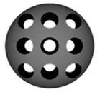
Inhibition of lipid peroxidation by flavonoids
H₂O₂
H₂O₂
Interaction between flavonoids and lipid bilayers
Protection of lipid bilayers during peroxidation
Cell protection during oxidative stress
Instability of flavonoids and preparations of nanocarriers
Lipid bilayer of saturated fatty acids
Lipid bilayer of
unsaturated
fatty acids
P19 neurons
Neuroblastoms
SH -SY5Y
silica NPs
magnetite NPs

Slide 7
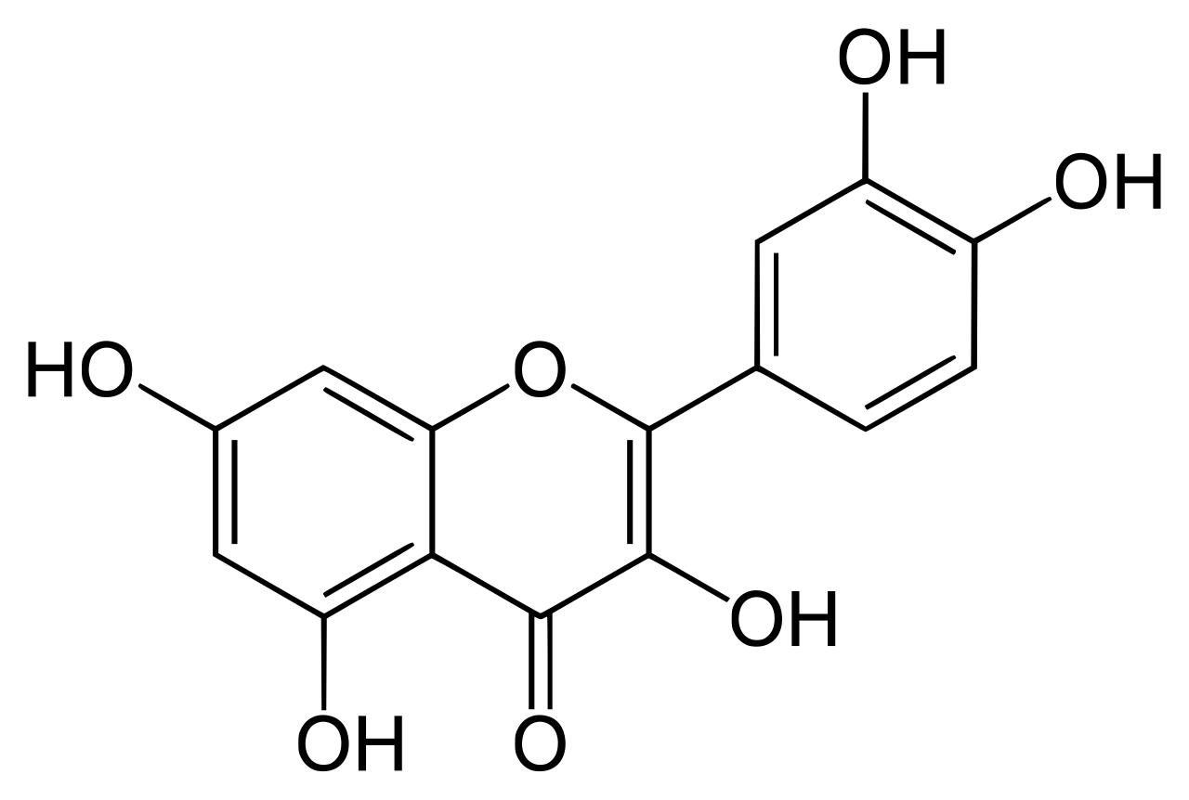
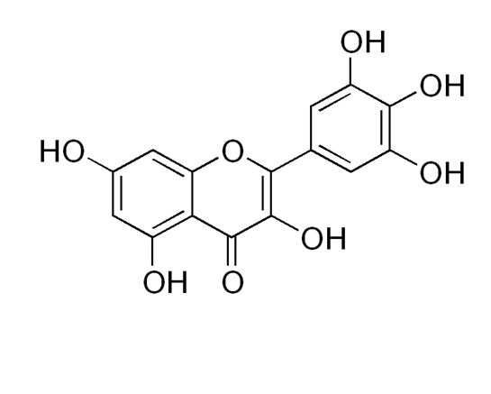
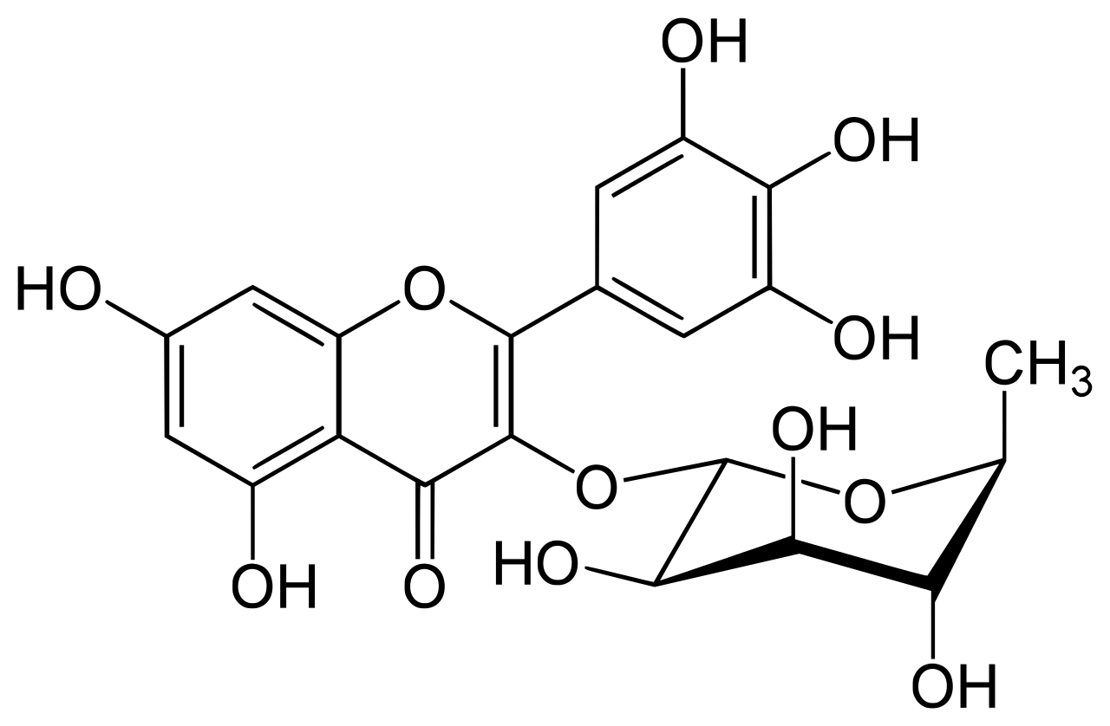
Flavonols
Quercetin Myricetin Myiricitrin
QUE
MCE
MCI
s = 0.409 mg/mL (25 °C) s = 2,2 mg/mL (25 °C) s = 120,7 mg/mL (25°C)
log Kow = 1,5 log Kow=1,2 log Kow = 0,5
protective role
determined
by structural properties
position within
membrane
determined by
hydrophilicity
R. Shimizu et al., Biosci. Biotechnol. Biochem. 70 (4) (2006) 940–948.

Slide 8
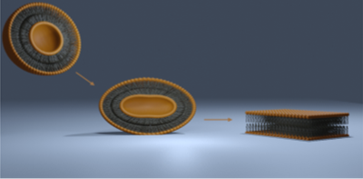
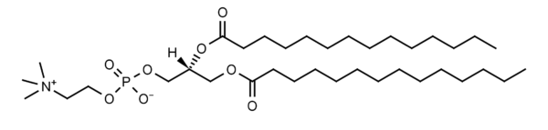
Interaction of flavonoids and lipid bilayer
MCE
MCI
- DSC: thermotropic properties
- AFM i FS: nanomechanical properties
- MD simulations
DMPC
DMPC- 1,2-dimyristoyl-sn-glycero-3-phosphocholin
Sadžak et al., Colloids Surf. B. Biointerfaces 193 (2020) 111147.
Notes:
Ovajsupstituent bi trebao izazvati razlike u interakciji membrana-flavonolcijski obrasci; to se pak odražava na njihov položaj, tj. dubinu prodiranjaunutar dvosloja kao i fizikalno-kemijske, termotropne i na-nomehanička svojstva dvosloja koja bi mogla biti bitna za ne-razumjeti dinamiku njihovog prolaska kroz lipidni dvosloj. Tijekomeksperimentalni rad problem klasteriranja flavonola koji se pojaviopotaknulo nas je da upotrijebimo MD simulacije za tumačenje ob-servirani podaci. Drugim riječima, svrha ove studije bila jepružiti dokaze o samom postojanju klastera flavonola i vidjetipod kojim su okolnostima nastali.
Cilj ove studije je istražiti interakcije izmeđuDMPC dvoslojevi (kao dio liposoma ili na čvrstoj površini)i dva različita flavonola flavonola s fokusom na učinkestvaranje klastera flavonola i njihov utjecaj na membranutermotropna i nanomehanička svojstva dva različita flavonola. Udrugim riječima, klasteriranje flavonola izaziva suptilne promjene utermotropna svojstva membrane. tj. promjene faznog prijelazatemperature i entalpije inducirane nakupinama gostujućih molekula kojeutvrđeni su kalorimetrijom S druge strane, suptilne promjeneu elastičnosti membrane izazvanoj grupiranjem MCE ili MCI,flavonoida iz podskupine flavonola, mjereni su silomspektroskopija (FS).Čak i biološki važan par flavonola pokazuje jasnu razlikurazlika u njihovoj bioraspoloživosti [17] i njihovim anti- ili prooksidansimaaktivnost [5], glavni naglasak ove studije je farmakološka im-važnost povezana s fenomenom grupiranja flavonola unutarlipidne membrane, posebice s obzirom na njihov potencijal kao modela lijekanosači s obećavajućim kapacitetom za prihvat kemijskih i strukturnihturalne različite lijekove bez opasnosti od vlastite razgradnje poreformiranje.
Više hidrofobnih flavonola pokazuje izrazit afinitet za mem-unutrašnjost brane i stoga uzrokuju značajno povećanje membranepropusnost. Očito, podrijetlo uočenog odstupanja uglavnom ležiu molekularnoj strukturi flavonola, hidrofobnost/hidrofilnost flavonolai sastav membrane. Stupanj hidroksilacije flavonolaizravno određuje njihovu hidrofobnost/hidrofilnost, a time imjesto i jačina njihove interakcije s membranom [15]. Thehidrofilni flavonoli, posebno oni s planarnom kvazikrutom strukturomtura može formirati vodikove veze sa sučeljem polarne membrane,izazivajući krutost membrane, što se također naziva smanjenjemfluidnost ili povećanje mikroviskoznosti membrane. Prema njihovompolariteta, očekuje se nejednolika raspodjela po membranii za MCE i za MCI. Stoga bi vjerojatnije lokacije za MCEbiti prema vodenoj fazi kao što je potvrdio Scheidt [16].
Praćenje promjena termotropnih svojstava pomoću diferencijalaskenirajuća kalorimetrija (DSC) pružila je vrijedne podatke oučinak molekula flavonola na redoslijed pakiranja u lipidnom bi-slojeva, tj. na fluidnost membrane. Učinci flavonola naranije su objavljene karakteristike faznog prijelaza. Imapokazalo se da pri povećanom molarnom udjelu flavonoidi stvaraju klasterešto dovodi do stvaranja defekata i povećane propusnosti membrane.sposobnost. Pri još većim molarnim udjelima, molekule flavonola napuštajulipidne membrane s vremenom i izvan određene kritične koncentracijenije se očekivalo daljnje uvezivanje.
Pri višim molarnim udjelima, molekule flavonola su biletrebao bi se agregirati, što rezultira oduzimanjem molekula flavonolaiz heterogenog lipidnog dvosloja. Povećanje Tm je trebalo biti uzrokovano sposobnošću flavonola da napuste lipidni dvosloj trans-prenose se u vodeni medij. Autori su to predložiliispod Tm, molekule flavonola su manje topive u krutoj strukturi gel faze, a povećanjem molarne frakcije flavonola dolazi do procesa agregacije flavonola DMPC membrana može da zadrži flavonole u sebi čak i kada molarna frakcija flavonoladostiže 0,30. Dakle, glavna varijabla u objašnjenju varijabilnostičini se da je fluidnost membrane koncentracija flavonola. Themagnituda interakcija flavonol-membrana varira od slabodovodeći do potpunog razaranja lipidne membrane [16,19,23]. TheUtvrđeno je da povećanje molarne frakcije flavonola rezultira hetero-genetska raspodjela flavonola u membrani, njihovo nakupljanjena sučelju membrane i, konačno, do stvaranja brojaagregati ili klasteri flavonola [14,24]. Formiranje grozdova imauočeno čak i pri srednjim koncentracijama flavonola [18].
Svi ovi rezultati ukazuju na to da je vezanje flavonola na staničnu membranu, stabiliziranje dvosloja i sprječavanje stapanja stanice vrlo važan fenomen za ulazak flavonola u membranu [27].

Slide 9
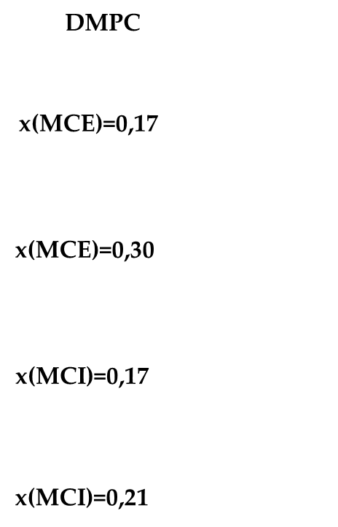
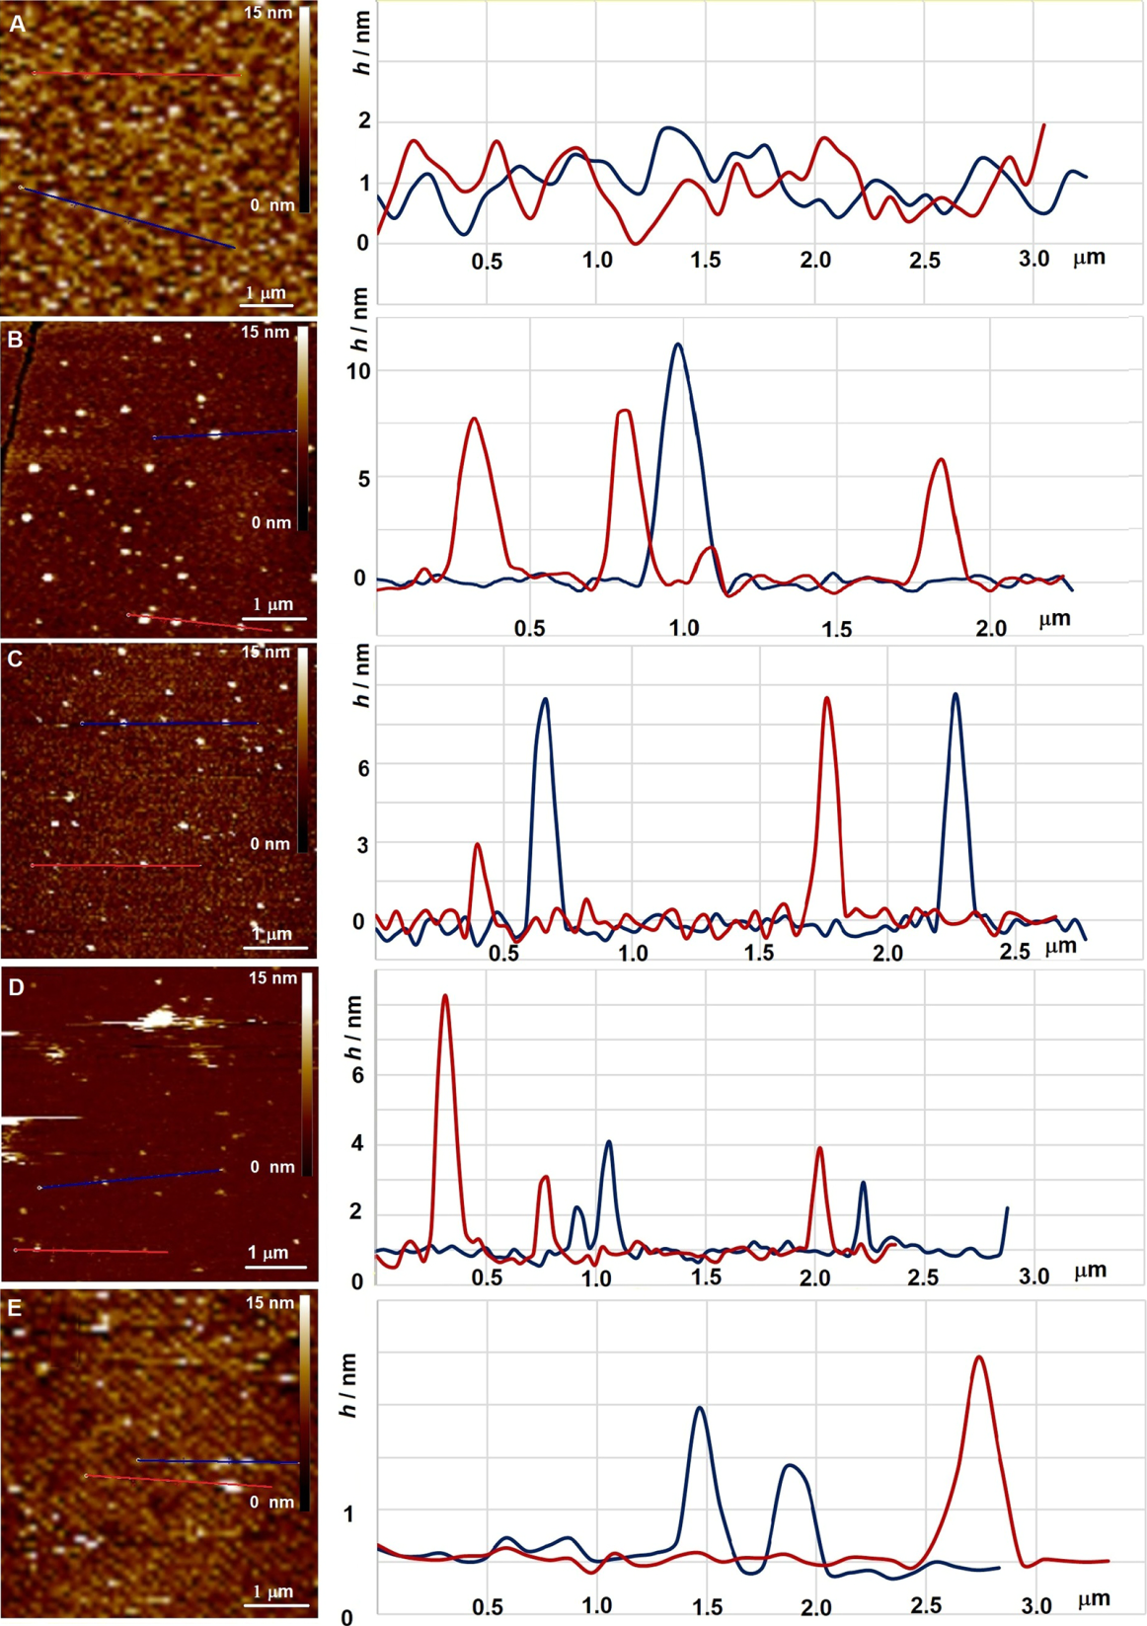
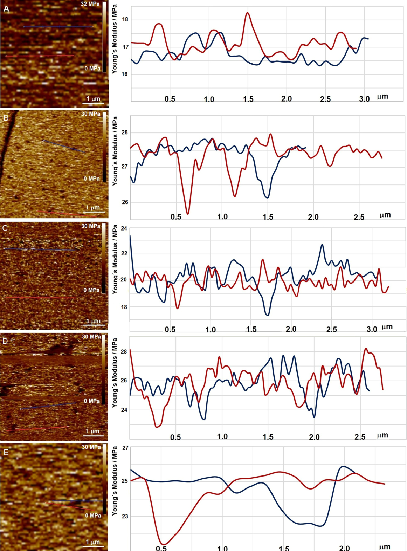
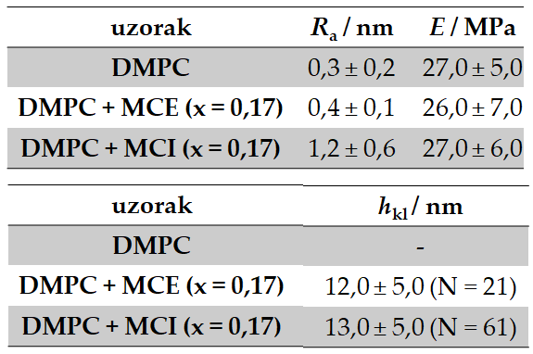
Morphological and nanomechanical properties of DMPC lipid bilayer with embedded flavonoids
Topographical view and map of Young's modulus and
cross-sectional profiles of heights and elasticities
Notes:
ne dolazi do značajne promjene nanomehaničkih parametara
flavonoidi uzrokuju lokalizirane promjene
Agregacija –morfološke promjene

Slide 10

Inhibition of lipid peroxidation by flavonoids
H₂O₂
HR-MS: qualitative analysis of LP products
SAXS: electron density profiles
AFM i FS: morphological and nanomechanical properties
EPR: bilayer fluidity
IR: lipid peroxidation extent
Protection of lipid bilayers during peroxidation
DOPC
PUFA
DOPC 1,2-dioleoyl-sn-glycero-3-phosphocholin
Sadžak, et al., Antioxidants 9 (2020) 430-460.

Slide 11
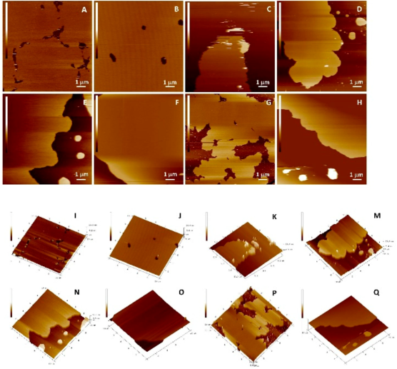
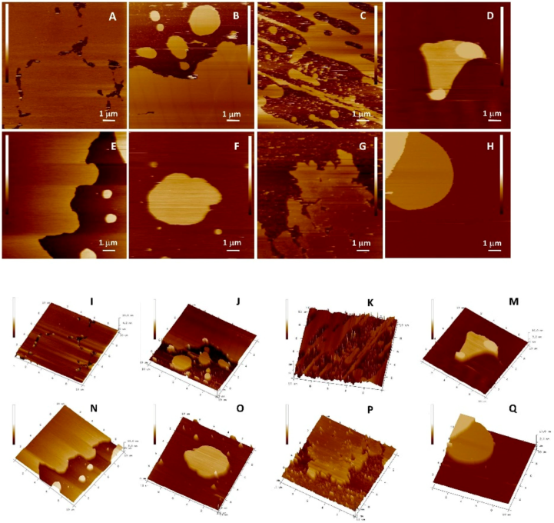
Morphological changes in the lipid bilayer during LP
Topography DOPC SLB without (x = 0) and with embedded QUE (LEFT) and MCE (RIGHT)
DOPC (x = 0); (B) (x = 0,01); (C) (x = 0,05); and (D) (x = 0,10). 3D : (I) DOPC (x = 0); (J) (x = 0,01); (K) (x = 0,05);
(M) (x = 0,10); Nakon inducirane LP, 2D view: (E) DOPC (x = 0); (F) (x = 0,01); (G) (x = 0,05); and (H) (x = 0,10).
3D view: (N) DOPC (x = 0); (O) (x = 0,01); (P) (x = 0,05); and (Q) (x = 0,10).
Notes:
Glavni zadatak ovog istraživanja je istražiti utjecaj oksidacije lipida na strukturnesvojstva SLB-a u odsutnosti i prisutnosti flavonola. Pokazalo se da je AFM učinkovitalat za proučavanje mehanizma formiranja SLB-ova [47,86] jer pruža informacije ostruktura adsorbiranog materijala i njegova elastična svojstva. Umetanje flavonola u membranu izazivadeformacija površine membrane, što rezultira promjenama u hrapavosti i debljini membrane.S druge strane, peroksidacija lipida izaziva i fragmentaciju lipida membranestrukturna oštećenja, koja bi trebala biti potisnuta u prisutnosti flavonola. U tom slučaju, opsegperoksidacija lipida očituje se kroz promjenu ključnih strukturnih parametara.Zaštitna uloga flavonola ovisi o međusobnim interakcijama između lipida iflavonoli. Pitanje koje se postavilo bilo je da li flavonoidi, s obzirom na njihovu hidrofobnosti strukturu, mogu se bočno i homogeno umetnuti u dvosloj. Pogledi s vrha namorfologija DOPC SLB sa i bez umetnutih flavonola prikazana je na slikama 10 i 11,i slika S6. Budući da su uvjeti snimanja bili isti za sve ispitivane uzorke, sviuočene promjene u morfologiji formiranih SLB odgovaraju samo razlikama izmeđuuzorci. Profili poprečnog presjeka (Slika S7) i debljine dvosloja dobiveni skokom ukrivulje sile odgovaraju jednom SLB. Homogene hrapave SLB mrlje vidljive su bez obziraunesenih flavonola.Na mjestu gdje se nalazi molekula flavonola stvara se mala šupljina molekula vode,praćeno promjenom debljine membrane. Vrijednosti hrapavosti za svaki uzorak su korigiraneza učinak konvolucije vrha [87]. Mijenjaju se umetanje flavonola i proces peroksidacije lipidapočetne vrijednosti hrapavosti, kao što je prikazano na slici 12.
Peroksidacija lipida uzrokuje fragmentaciju lipida i propadanje membrane, što jeučinak koji bi se trebao odraziti u vrijednostima hrapavosti. Naši rezultati su pokazali da nakon induciranelipidne peroksidacije, hrapavost DOPC-a bez flavonola dramatično se povećala. Uzorci odDOPC SLB s ugrađenim flavonolima pokazao je manji porast ili čak smanjenje površinehrapavosti, što ukazuje na njihovu ulogu u očuvanju ukupnog integriteta membrane.

Slide 12
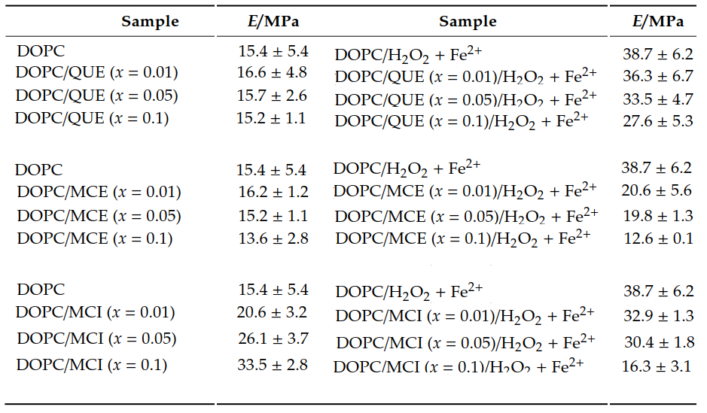
Nanomechanical properties of DOPC bilayers with embedded flavonoids before and after LP
Notes:
Dakle, dvoslojporemećaj uzrokovan prisutnošću flavonola, kao i njihova ugradnja, u skladu je s njihovimodgovarajući koeficijenti raspodjele.Izrazito povećanje Youngovog modula uočeno je nakon izlaganja DOPC SLBna vodikov peroksid i ione željeza(II). Općenito, skok elastičnosti nakon induciraneperoksidacija lipida smanjuje se s povećanjem molarne frakcije flavonola što ukazuje na očuvanje elastičnosti membrane. Jedina iznimka je DOPC s MCI nanajveća molarna frakcija, gdje se opaža smanjenje elastičnosti nakon inducirane peroksidacije lipida.Budući da vrijednost E nakon peroksidacije pada na sličnu vrijednost kao u slučaju čistih DOPC liposomaprije peroksidacije lipida, to bi moglo ukazivati na izlazak MCI iz membrane. Drugi mogućiobjašnjenje za ovo smanjenje mogla bi biti promjena u interakcijama MCI i polarnih glavanakon peroksidacije lipida.

Slide 13
Inhibition of lipid peroxidation by flavonoids
H₂O₂
Cell protection
during oxidative stress
P19 neurons
Neuroblastoms
SH -SY5Y

Slide 14
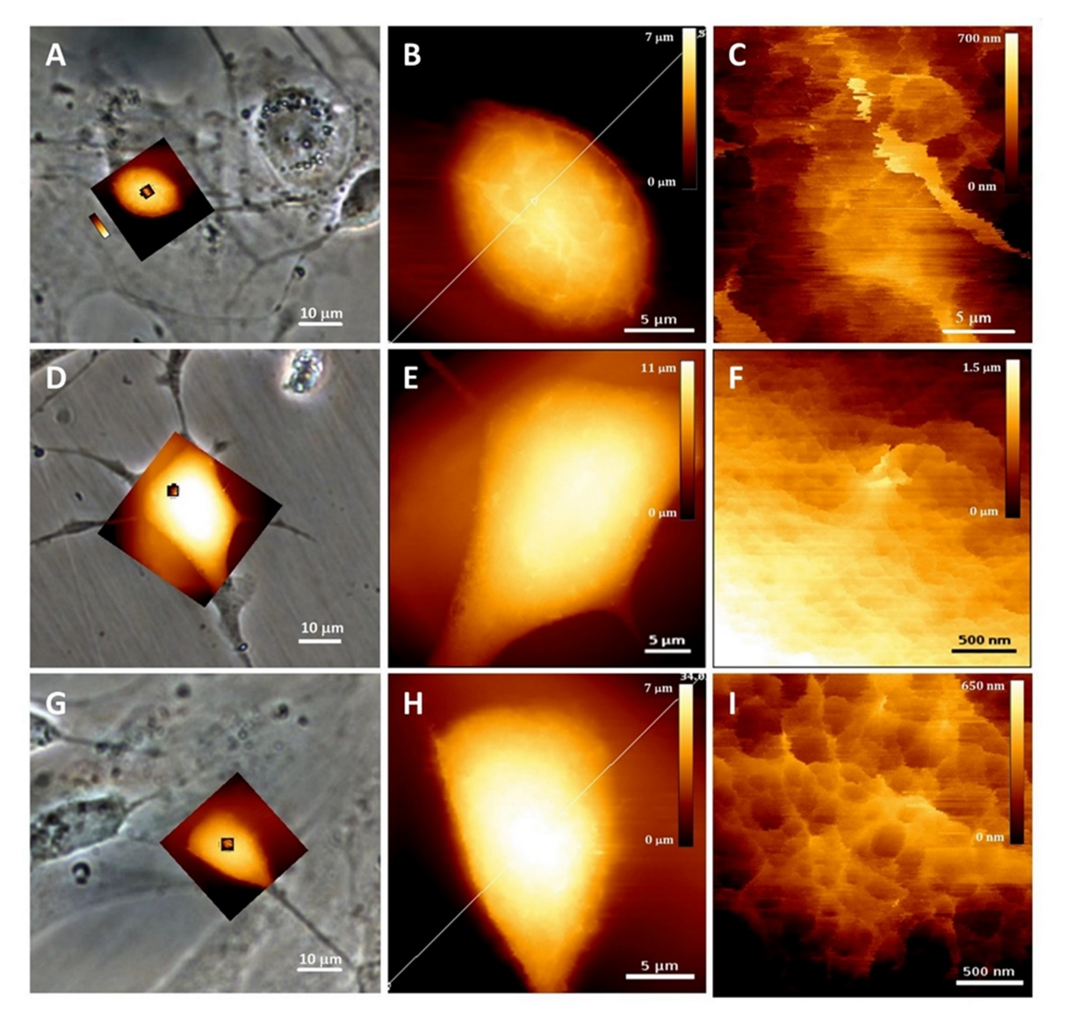
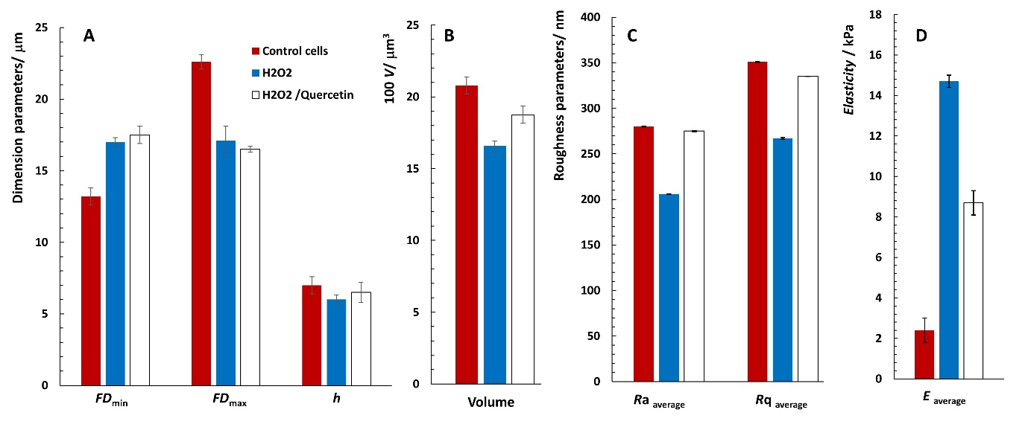
P19 neurons
Ferret cell dimensions and heights, (B) cell volume
C) roughness parameters and (D) elasticity of control and
treated neurons
Photomicrographs of control neurons (A), after H₂O₂ treatment (D) ; after QUE and H₂O₂ treatment(G). The top of the soma is shown in (B, E, H). Zoomed (C, F, I)
Jazvinšćak Jembrek et al. PLoS One 13 (2018) 0200119-0200141.
Notes:
Sva mjerenja snimanja stanica i mapiranja sile provedena su s 4% paraformaldehidom fiksiranim neuronima okruglih stanica. I kontrolna i tretirana skupina imale su isti postupak fiksacije, pa se stoga sve uočene promjene mogu pripisati različitim tretmanima lijekovima.Invertirane svjetlosne mikroskopske slike pokazuju topografiju neuronskog soma kontrolnog sustava (Slika 15A), neurona nakon tretmana s H2O2 (Slika 15D) i neurona nakon istovremenog izlaganja i kvercetinu i H2O2 (Slika 15G). Najviša regija some prikazana je na detaljnijim AFM slikama (Sl.15B, Sl.15E, Sl.15H), kao i na zumiranim topografskim slikama (Sl.15C, Sl.15F, Sl.15I), neurona soma kontrolni sustav, neuron nakon tretmana s H2O2 i neuron nakon istovremenog izlaganja kvercetinu i H2O2.Izolirani kontrolni neuroni imali su izdužene soma oblike (Slika 15B) s naboranim strukturama koje se sastoje od različitih membranskih proteina i presavijanja membrane (Slika 15C), dok su neuroni izloženi H2O2 imali nepravilne kružne oblike (Slika 15E) i degenerirana stanična tijela u kojima unakrsno povezivanje membranskih proteina je potisnuto (Sl.15F). Oblik neurona P19 tretiranih istovremeno s kvercetinom i H2O2 bio je pravilniji (Slika 15H), dok su fini naborani sklopovi pokazali samo manje modifikacije, što ukazuje na blagotvorne učinke kvercetina na morfologiju neurona (Slika 15I). Sferični rubovi kratera u kontrolnim neuronima P19 bili su jasni i oštri (Slika 15C) i značajno su nestali u neuronima tretiranim s H2O2 (Slika 15F). Nasuprot tome, u neuronima tretiranim kvercetinom/H2O2 oni su bili izdubljeni i postali su plitki, što ukazuje na manje oštećenje stanične membrane (Slika 15I).
Podaci dobiveni na fiksnim P19 neuronima pružili su detaljan dokaz morfoloških promjena u staničnoj strukturi pod različitim tretmanima. Slika 16 sažima H2O2-inducirano smanjenje volumena stanica i smanjenje hrapavosti kao pokazatelja promjena citoskeleta. Određene su Feret dimenzije neuronskih soma i visina soma stanica kao pokazatelji oksidativnog oštećenja. Doista, oksidativni stres rezultira unutarnjom strukturnom reorganizacijom citoskeleta, što se očituje u promjenama u obliku stanice kao iu razini FD i visini stanice. Iz tog razloga, sve uočene promjene gore navedenih parametara mogu poslužiti kao biofizički markeri za stanje stanica koje se proučavaju. Opažene vrijednosti FDmin i FDmax uzrokovane tretmanom s H2O2 i istovremenim tretmanom s H2O2 i kvercetinom se mijenjaju. FDmin se povećava za 31% odnosno 38% tretmanom s H2O2 i istovremenim tretmanom s H2O2 i kvercetinom, u usporedbi s kontrolnim stanicama, što ukazuje da se neuronske stanice šire (Slika 16A). S druge strane, FDmax se smanjuje za 26% odnosno 30% tretmanom s H2O2 i istovremenim tretmanom s H2O2 odnosno kvercetinom, što ukazuje da se neuronske stanice skraćuju. Sama visina neuronskih stanica smanjila se za 15% odnosno 10% tretmanom s H2O2 i istovremenim tretmanom s H2O2 i kvercetinom. Na temelju promjena navedenih parametara izračunate su vrijednosti volumena stanica. Prema tome, smanjenje neuronskog volumena zbog tretmana s H2O2 izračunato je na 25% u usporedbi s kontrolnim stanicama, dok je učinak smanjen na samo 5% u prisutnosti kvercetina (Slika 16B). Uočene promjene u volumenu stanica bile su potisnute prisutnošću kvercetina, potvrđujući njegovu neuroprotektivnu ulogu.Uočene morfološke promjene na razini membrane također su se odrazile na izražene vrijednosti hrapavosti neurona tretiranih s H2O2 (slika 16C). Hrapavost membrane, koja potječe od pojedinačnih kratkih i dugih proteinskih naboranih struktura, smanjena je u P19 neuronima izloženim H2O2, ali se vratila na početnu vrijednost nakon istovremenog tretmana s H2O2 i kvercetinom. H2O2 je inducirao konformacijske promjene u strukturama aktina i pospješio degradaciju visoko orijentiranih snopova, dovodeći do njihovog skraćivanja, što je korespondiralo s povećanjem parametara hrapavosti.
Nakon analize morfologije stanice i njezinih promjena uslijed tretmana stanica, usredotočili smo se na nanomehanička svojstva stanica koja odražavaju strukturnu reorganizaciju stanične citoplazme izazvanu tretmanom neuronskih stanica s H2O2 sa i bez kvercetina. Mjerenja su provedena na način da je izmjerena mapa elastičnosti neuronskih stanica. Rezultati su statistički obrađeni i prikazani kao srednja vrijednost ± SD (Slika 16.D). Kontrolne ćelije imaju elastičnost E = (2,2±0,5) kPa. Tretman s H2O2 uzrokuje naglo povećanje vrijednosti Youngovog modula na E = (14,5±1) kPa nakon 24 sata. Za razliku od stanica tretiranih samo s H2O2, neuronske stanice tretirane istovremeno s kvercetinom i H2O2 imaju elastičnost od E = (8,8±0,9) kPa. To pokazuje da se elastičnost povećala u usporedbi s kontrolnim stanicama, ali je to povećanje puno manje nego u stanicama tretiranim samo s H2O2. Mjerenjem elastičnosti stanica potvrđena je zaštitna uloga kvercetina koja se očituje u smanjenju utjecaja H2O2 na povećanje krutosti samih stanica.Sada moramo odgovoriti na pitanje što uzrokuje ovu promjenu u nanomehaničkim svojstvima kada se neuronske stanice tretiraju s H2O2. Neuronske stanice svojom citoskeletnom strukturom sadrže membranske proteine koji relativno čvrsto drže cijelu stanicu i daju joj određeni oblik i morfologiju. Nakon tretmana neuronskih stanica s H2O2, inducirana je reorganizacija cijelog citoskeleta u obliku umrežavanja membranskih proteina, što je rezultiralo povećanjem krutosti strukture citoskeleta. U prisutnosti kvercetina značajno je smanjena unutarnja reorganizacija aktinskih proteina, odnosno spriječena je konformacijska promjena membranskih proteina i konformacijska promjena mikrofilamenata u citoplazmi.

Slide 15
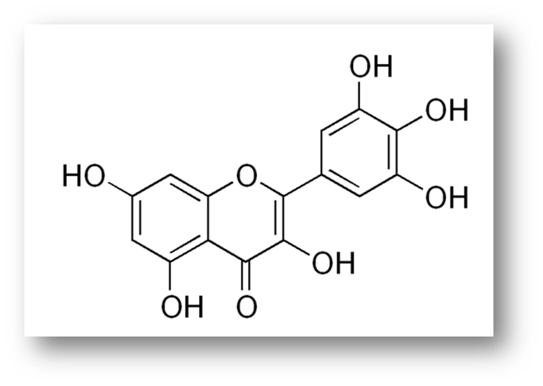

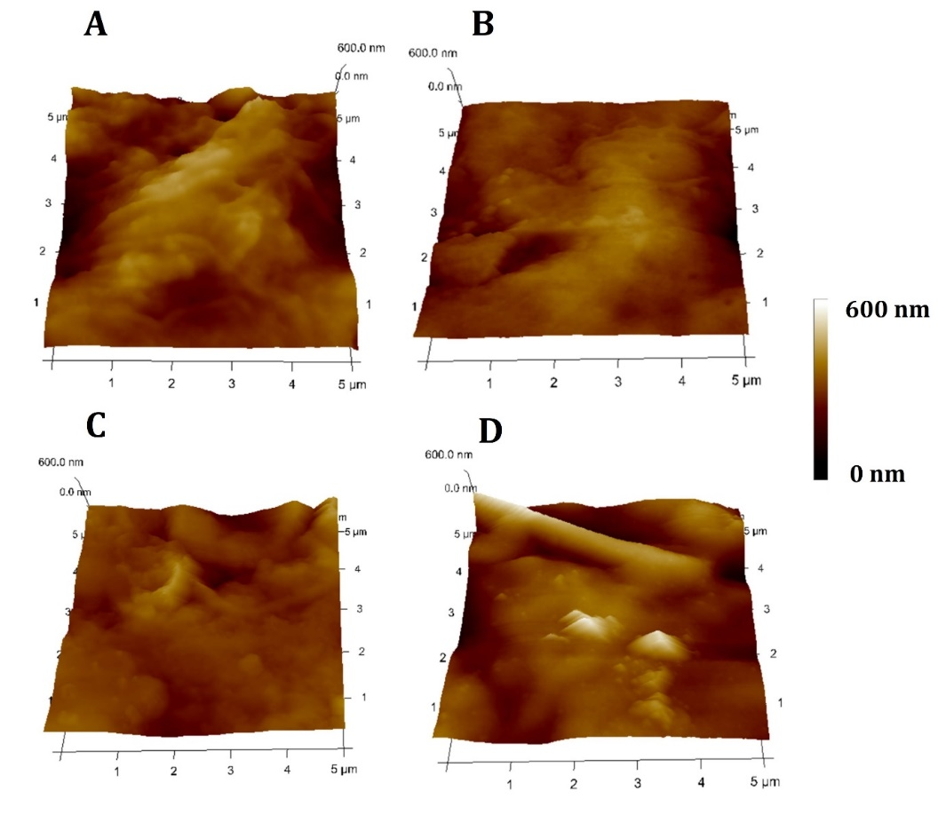
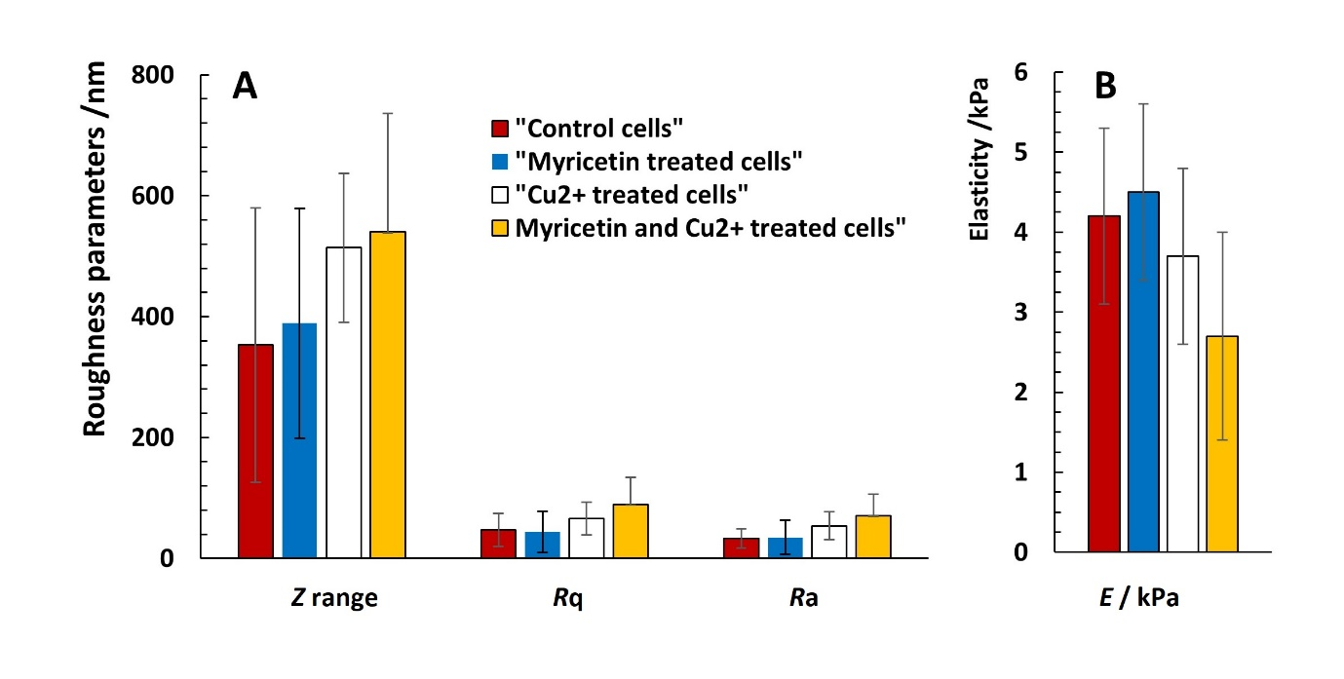
Neuroblastoma SH -SY5Y cells
3D topography of SH-SY5Y; (A) control cell;
(B) cell treated with 10 µg/mL MCE for 24 h;
(C) cell treated with copper (0.5 mM CuSO4) for 24 h; (D) cell treated with MCE and copper for 24 h.
Parameters of roughness (A) and elasticity (B)
of treated and control SH-SY5Y cells.
Sadžak et al. Molecules 26 (2021) 845
Notes:
U izvornoj studiji (38) upotrijebili smo AFM snimanje kako bismo prikazali detaljne morfološke promjene u stanicama neuroblastoma SH-SY5Y nakon tretmana s 10 µg/mL miricetina ili 0,5 mM CuSO4 i istodobne primjene oba agensa. 3-D topografija kontrolnih stanica (Slika 13A), stanica tretiranih miricetinom (Slika 13B), stanica tretiranih bakrom (Slika 13C) i stanica tretiranih bakrom i miricetinom (Slika 13D) pokazala je relativno jasne i jasne pojedinosti. Uočene promjene u morfologiji i hrapavosti površine predstavljaju reorganizaciju finih struktura aktin-filamenta što dovodi do stvaranja nakupina membranskih izbočina. Na kontrolnim stanicama, izbočine su pokazivale organizirane filamente visoke do 100 nm, jasno odvojene jedna od druge i homogeno raspoređene po cijelom području skeniranja, tvoreći šupljine između njih (slika A). Nakon tretmana s miricetinom još uvijek su uočeni filamenti s manjom šupljinom između njih. Iako tretman miricetinom nije značajno promijenio parametre hrapavosti Ra i Rq, Z površina se povećala za 30%. Nakon tretmana bakrom, uređeni filamenti su nestali, ali novonastali klasteri membranskih izbočina, koji su bili nehomogeno raspoređeni na površini stanice, mogu biti posljedica signalnog odgovora uređene strukture filamenata na vanjsku okolinu. Ove novoformirane membranske izbočine prekrivaju oko 45% površine stanice. Kada su tretirane istovremeno s miricetinom i bakrom, izbočine membrane pokrivale su približno 85% površine stanice (Slika 13D). Uočene promjene u površinskoj morfologiji odražavaju se u daljnjem porastu parametara površinske hrapavosti (slika 14A), što ukazuje da je fina filamentna struktura ozbiljno oštećena i da je proces reorganizacije finih filamentnih struktura stanica SH -SY5Y uznapredovao.
Budući da su AFM slike i analiza hrapavosti ukazale na značajnu reorganizaciju citoskeleta i filamentnih struktura, imalo je smisla dalje istraživati nanomehaniku, tj. elastičnost.Youngovi moduli ucrtani su u histograme (slika 14B) za svaku tretiranu stanicu i za kontrolne stanice. To pokazuje da su stanice tretirane miricetinom SH -SY5Y bile čvršće od kontrolne skupine, dok su stanice tretirane bakrom bile mekše od kontrolnih stanica. Međutim, izloženost bakru i miricetinu rezultirala je značajnim smanjenjem elastičnosti stanica (36%) u usporedbi s kontrolnim stanicama.Zaključno, aktinski filamenti su glavna komponenta citoskeleta i elastičnost je određena njihovom dinamikom. Dezorganizacija aktinskih filamenata smanjuje prosječni Youngov modul, pokazujući važnost aktina za ukupnu mehaničku stabilnost SH -SY5Y stanica.Pokazalo se da AFM pruža biofizičke markere za probir neurodegenerativnih promjena kao alat za praćenje staničnog integriteta.
Zaključak
Interakcije između miricetina i bakra još nisu proučavane u neuronima. Stanice. Uzimajući u obzir da prisutnost iona bakra može biti važna za prelazak s antioksidativnog na prooksidativno ponašanje flavonoida, cilj ove studije bio jeistražiti učinke miricetina u stanjima OS izazvanog bakrom i otkritistanični događaji i molekularni mehanizmi koji su u pozadini njegovih učinaka. Studija je bila po-formirana u staničnoj liniji SH-SY5Y neuroblastoma koja se rutinski koristi za proučavanje raznihaspekte neuronske biologije, uključujući stanični odgovor na ozljedu izazvanu OS [26]. Uuz standardne metode stanične i molekularne biologije, upotrijebili smo atomsku silumikroskopija (AFM) kao napredni biofizički alat za bolje otkrivanje suptilnih strukturnihi mehaničke promjene koje su rezultat izlaganja stanica OS-u.
Otkrili smo da je miricetin, flavonoid s dobro opisanim antioksidativnim djelovanjem, pogoršao toksične učinke bakra i smanjio vitalnost stanica. Čini se da je glavni pokretač neurotoksičnog učinka miricetina povećana proizvodnja ROS kroz autooksidaciju i redoks cikliranje, što dovodi do apoptotičke i nekrotične smrti, praćene modifikacijom unutarstaničnih signalnih putova i promjenama u ekspresiji proteina uključenih u Odgovor OS-a i iniciranje kaskada smrti. Nanomehanički pristup također je otkrio degenerativno ponašanje stanica neuroblastoma SH-SY5Y. Ovdje smo pokazali da AFM predstavlja superioran i učinkovit alat za praćenje staničnog integriteta (npr. morfologije, hrapavosti i elastičnosti) i za kvantificiranje mehaničkih svojstava kao biofizičkih markera za probir neurodegenerativnih promjena.

Slide 16
Requirements
- non-toxicity and biodegradability
- biocompatibility and low immunological reaction
- stability
- controlled release- superparamagnetism
- high drug loading capacity- mesoporousness
Inhibition of lipid peroxidation by flavonoids
Instability of flavonoids and preparations of
nanocarriers
Silica NPs
magnetite NPs

Slide 17
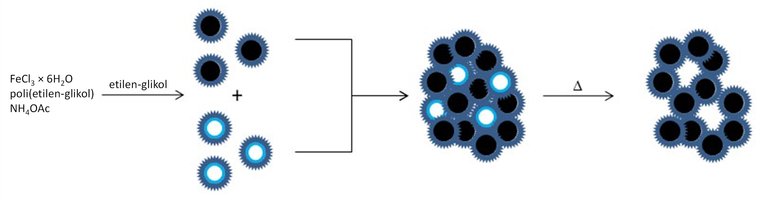
Magnetic mesoporous nanoparticles
1 h 160°C
20 h 200°C
Synthesis of nanocarriers - modified solvothermal method
Šegota, S et al., J. Magn. Magn. Mater. 490 (2019) 125-130.
Mandić, L. et al., Antioxidants 10 (2021)1212.

Slide 18
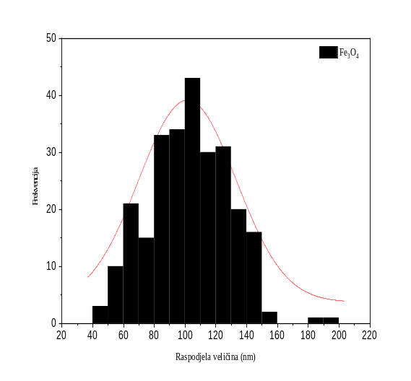
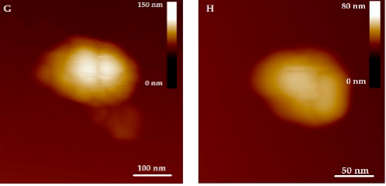
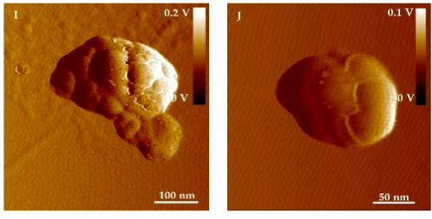
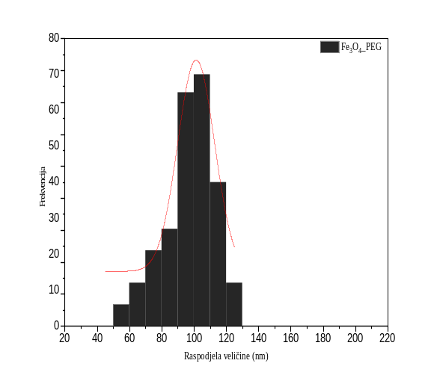
d_{max} = 103,4 ± 0,7 nm
SEM and AFM micrographs of unfunctionalized MNPs and histogram of MNPs sizes
d_{max} = 101 ± 0,9 nm
SEM and AFM micrographs of functionalized MNPs and histogram of MNPs sizes
Notes:
Veličina i morfologija golih i PEG-om obloženih mezoporoznih MNP-ova promatrane su skenirajućim elektronskim mikroskopom s emisijom polja (FE-SEM), mikroskopijom atomske sile (AFM) i transmisijskom elektronskom mikroskopijom (TEM), kao što je prikazano na slikama 3A,B,G –J,K–L). Oba golai MNP-ovi obloženi PEG-om održavaju ujednačen sferni oblik, neki od njih aglomerirani zbog interakcija magneto-dipola između MNP-ova. Dok su goli MNP-ovi pokazali strukturu klastera s vrlo hrapavom površinom, proces oblaganja PEG-om otkrio je spljoštenupovršini mezoporoznih MNP (Slika 3I,J). Ovi su nalazi potvrđeni AFM snimanjem gdje je hrapavost površine MNP-a povećana PEG premazom za gotovo 100%, s 5,58 ± 1,06 nm na 10,9 ± 2,1 nm, potvrđujući učinkovitu pokrivenostgole MNP pomoću PEG [43]. Manje aglomerirana tekstura PEG obloženih MNP može se povezati s učinkom PEG sloja tijekom sinteze MNP. Osim toga, histogram veličine golih mezoporoznih MNP-ova dobivenih korištenjem SEM mikrografija pokazuje širu distribuciju veličine od MNP-ova obloženih PEG-om (dave = 103,4 ± 0,7 nm i 101,0 ± 0,9 nm za gole MNP-ove, odnosno MNP-ove obložene PEG-om), što ukazuje da je polimer smanjila magnetsku interakciju među česticama i spriječila njihovu aglomeraciju.

Slide 19
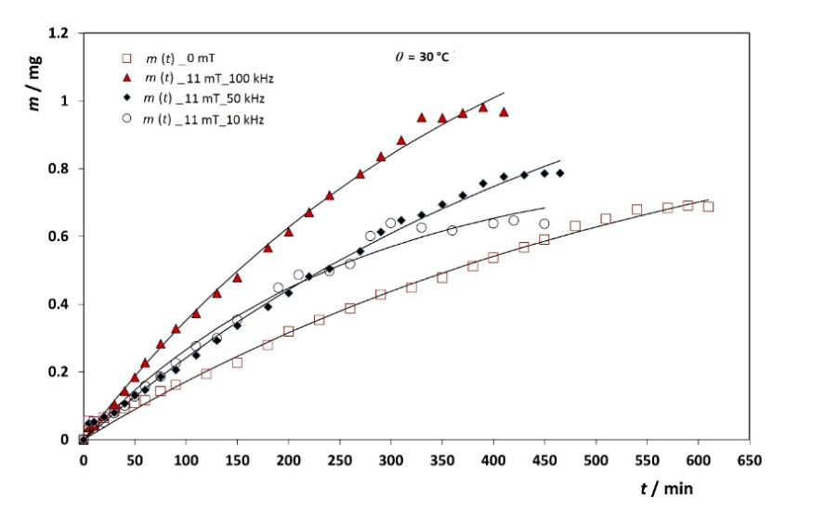
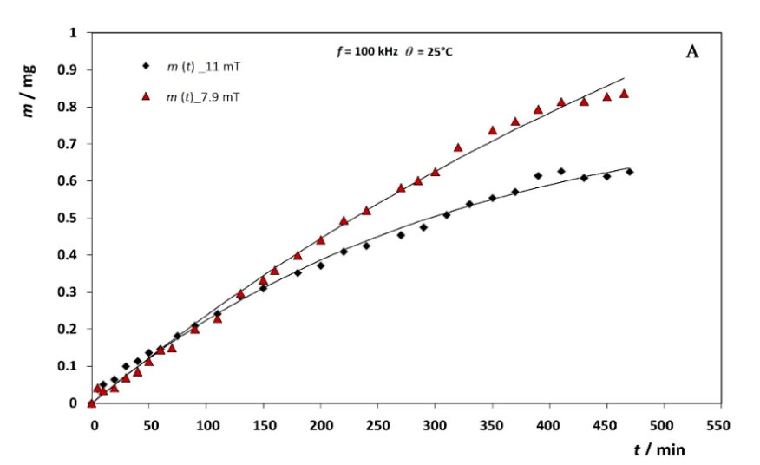
Controlled release
Influence of the frequency of the alternating
magnetic field
The influence of permanent mag. fields
Notes:
Temeljna ideja bila je omogućiti fino ugađanjei kontroliranu kinetiku otpuštanja kvercetina, što je svakako vrlo važno u raširenoj,high-demand application isporuka lijekova visoke potražnje putem nanonosača.In vitro profil otpuštanja kvercetina iz sintetiziranih i pažljivo dizajniranih MNP-ovaispitivan je u trajanju do 8 h s dijaliznom membranom i uz prisustvo vanjskogmagnetska polja. Rezultati su prikazani kao kumulativna otpuštena masa kvercetina uSlika 8. Unutar 8 sati otpušteno je samo do 5% kvercetina ovisno oeksperimentalni uvjeti.Pretpostavke u eksperimentima kinetike otpuštanja bile su sljedeće:(i) Ukupna količina kvercetina ostala je praktički konstantna tijekom cijelogpokus oslobađanja; (ii) i otopina kvercetina u unutrašnjosti i unutar membranevanjska strana membrane bila je homogena zbog stalnog miješanja i činjenice daotopina kvercetina nikada nije bila zasićena; (iii) debljina membrane osiguravajednake konstante brzine od unutarnje do vanjske strane membrane i obrnuto;(iv) volumen unutar membrane Vi i volumen izvan membraneVo su bili konstantni tijekom svih provedenih eksperimenata otpuštanja. To je zato što je Vi = 1 mL iVo = 150 mL, Vi < Vo.Stoga se vrećica za dijalizu sa svojim sadržajem mora smatrati kaoizvor molekula lijekova. Nije moguće znati ukupnu masu lijeka koji jepodložan otpuštanju, ali se može procijeniti iz vrijednosti m0, koja se javlja ujoš jedan jednostavan model:gdje je m(t) oslobođena masa, a ne dio, u trenutku t, m0 je ukupno oslobođeni kvercetinmasa iz vrećice za dijalizu nakon beskonačnog vremena, a k je koeficijent brzine stvarnog oslobađanjakinetika membrane vrećice za dijalizu. Problem je što m0 nije eksperimentalno dobardefiniran, tj. samo je približno konstantan kroz niz eksperimenata. Uklapanjeeksperimentalni podaci o otpuštanju dobiveni na različitim magnetskim poljima i na tri različitatemperature pomoću ovog jednostavnog modela (tablica 2 i slike 8 i 9) rezultiralo je očekivanimprilično uzak interval m0 vrijednosti s prosječnim m0 = (1,48 ± 0,34) mg.
Važno je naglasiti da namjera ovog istraživanja nije bila samo procijenitivrijeme potrebno za potpuno oslobađanje kvercetina iz nanonosača, ali i istražitii pokazati kako stacionarno i izmjenično polje utječu na brzinu otpuštanja kvercetina.U našem prethodnom radu [35] pokazali smo kako istovremena primjena stacionarniha izmjenično polje može ubrzati otpuštanje lijeka iz agregata MNP-a. Bićerelativno nestabilan i nefunkcionalan, agregati se snažno pokreću pod utjecajemizmjeničnog polja što je rezultiralo pojačanim otpuštanjem lijeka. MNP-ovi koji su bilidodatno funkcionalizirani i stabilizirani slojem PEG korišteni su u tu svrhu usadašnja studija. Slika 8 prikazuje kinetiku otpuštanja kvercetina na temperaturi od30 ◦C u odsutnosti magnetskog polja i pod izmjeničnim poljem od 10 kHz, 50 kHzi 100 kHz pri konstantnom stacionarnom magnetskom polju B = 11 mT.Budući da smo koristili membransku vrećicu za dijalizu, prvi korak je bio izvršiti kalibracijupokusi sa slobodnim kvercetinom prema istom protokolu kao u pokusima s MNPkako bi dobili informacije o kinetici prodiranja membrane tijekom prvih nekoliko sati(k = 6,617 × 10−3 min−1; k = 9,637 × 10−3 min−1 i k = 14,592 × 10−3 min−1 na 25 ◦C, 30 ◦Codnosno 37 ◦C). Odabrali smo MWCO celuloznu membranu (8 kD).na temelju poroznosti dijalizne membrane kao i za izbjegavanje mogućih štetnihinterakcije između kvercetina i materijala membrane.

Slide 20
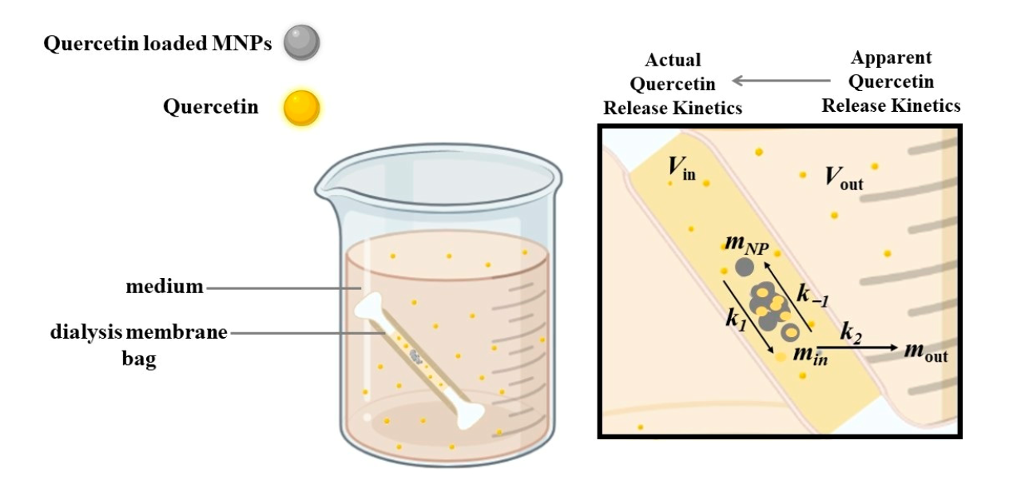
Actual mass of QUE released from MNP in dialysis
Experimental setup for studying the quercetin release kinetics under non-sink conditions.
Mandić, L et al., Antioxidants 12(3) (2023) 732-748.

Slide 21
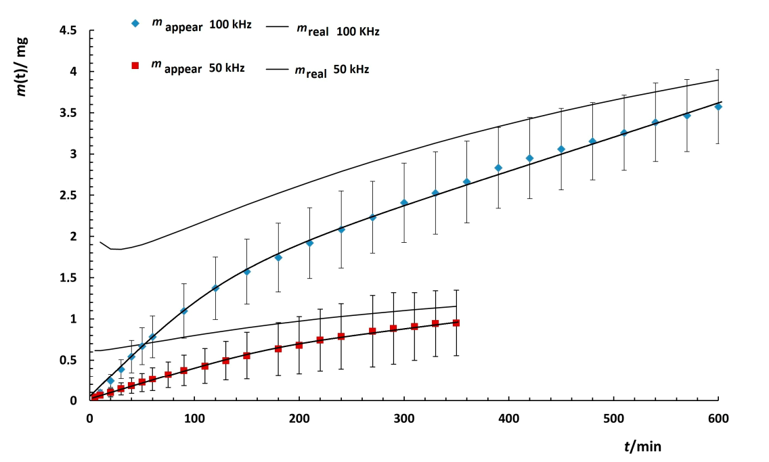

Actual mass of QUE released from MNC in dialysis
Measured cumulative mass of released QUE through the membrane (25 kDa) in PBS/EtOH (vol.% 50:50)
at 37 °C and calculated actual mass of QUE at B = 11 mT and alternating fields  = 50 kHz and  = 100 kHz
Notes:
Razlika između prividne i stvarne mase oslobođenog kvercetina je većakada se frekvencija primijenjenog izmjeničnog magnetskog polja poveća s 50 kHz na100 kHz. Očito je razlika puno veća na početku pokusaa približava se masi oslobođenog kvercetina pri t→∞ preko dijalizne membrane savrijeme. Ovaj rezultat podupire naše predviđanje da je na početku eksperimenata stopakonstanta otpuštanja kvercetina iz nanočestica veća je od konstante brzine dijalize,što dovodi do nakupljanja kvercetinske mase u membrani. Međutim, s vremenom, noviuspostavlja se ravnoteža, što dovodi do smanjenja razlike između prividne istvarne mase kvercetina oslobođenog u pokusu dijalize.Ovdje treba spomenuti i nakupljanje kvercetina unutar membrane,čak i ako se pretpostavi da je membrana dovoljno tanka i stopa dijalize ostajekonstantna tijekom dijaliznog eksperimenta. Štoviše, u ovoj vrsti pokusa dijalize,postoji mogućnost nakupljanja ne samo kvercetina nego i nanočestica.Stoga su veličina pora membrane i druga svojstva ključni čimbenici u izvedbivisokokvalitetne pokuse dijalize i treba ih odabrati vrlo pažljivo.U ovom radu je pokazano da oslobađanje kvercetina iz superparamagnetskog nanopara-tikle je učinkovit sustav isporuke flavonoida, koji općenito može zaštititi i dostavitiflavonoide i kontrolirati njihovo oslobađanje primjenom vanjskih slabih magnetskih polja [7-9]. Više-Osim toga, primjenu superparamagnetskih nanočestica karakterizira mogućnostodabira lokalizacije medikamentozne terapije. Na taj način problem koji proizlazi izniska topljivost i nestabilnost flavonoida kao takvih lijekova uvelike se zaobilaze. Više-više, superparamagnetske nanočestice željeza odobrio je U.S. Food andUprava za lijekove (FDA). Stoga se njihova primjena ne proteže samo na terenubiomedicine, ali i na području hrane kako bi se povećala njezina hranjiva vrijednost. Rezultati dobiveni u ovoj studiji mogu se primijeniti na otpuštanje netopljivih flavonoida u vodenojsuspenzije općenito.

Slide 22
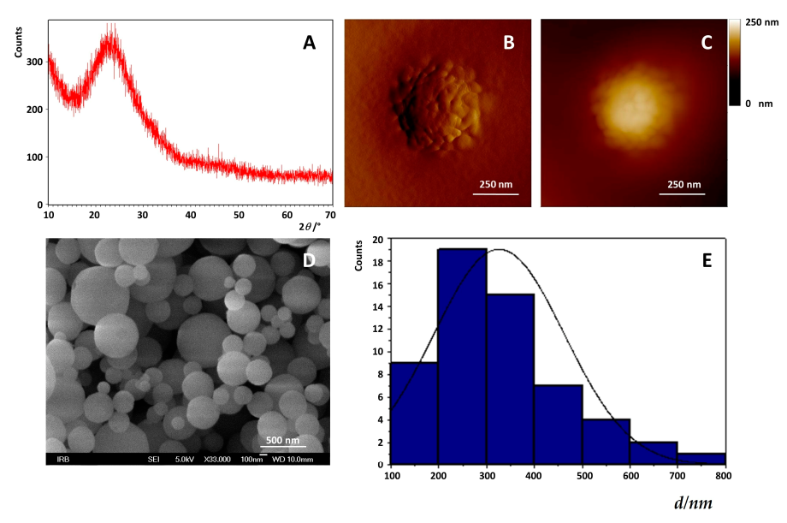
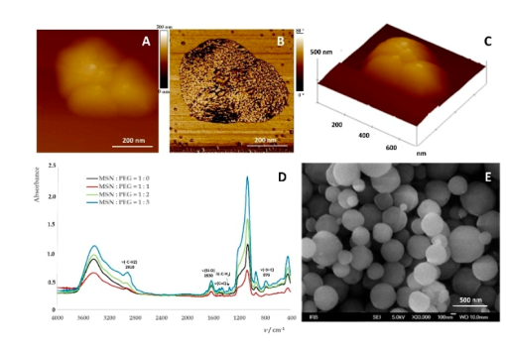
Silica
MSN diffractogram (B) Topographic (B) and
amplitude (C) view of MNP (D)
FE-SEM image of MSN E) Size histogram
Stabilization of MNP (A) Topographic (B) phase
(C) 3D view MNPs (D) FTIR of stabilized MNPs and
(E) SEM image of MNP-PEG

Slide 23
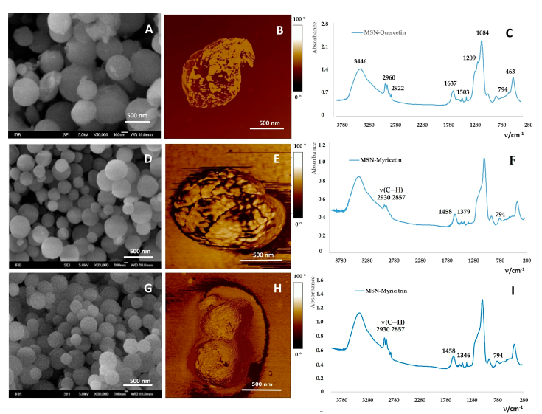
Flavonoid incorporation
SEM MSN with incorporated flavonoids (B, E, H)
AFM phase images (C, F, I)

Slide 24
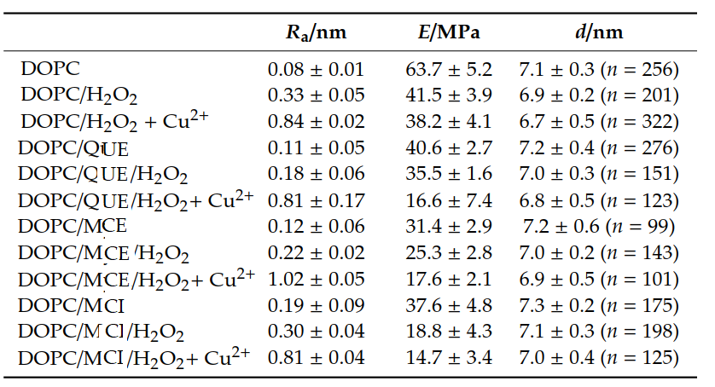
Interaction of released flavonoids with DOPC membranes

Slide 25
Thank you for your attention!

